Slide 1

Моя - экскурсия
Образовательная краеведческая игра
2016г.

Slide 2

Единица содержания
Галерея картин МОУ СШ №6
«Храмы города Романово-Борисоглебска в картинах Тутаевских художников»

Slide 3
Цель
Через коммуникацию в ситуации коллективного действия изучение и презентация картин с изображением Храмов г. Тутаева, выполненных художниками-земляками.

Slide 4


Задачи
Знакомство с экспозицией картин
Умение работать в группе, находить информацию, составлять проект выступления, презентовать художественное полотно
3
Сравнение, сопоставление, анализ художественного полотна с литературным и музыкальным образом
Воспитание чувства гордости к духовно-нравственному наследию предков, проявление интереса к художественным полотнам, воспевающих родной город и его святыни
4

Slide 5
Подготовительный этап
Социальный проект 2014-2015гг. – календарь «Храмы города Романово-Борисоглебска в работах Тутаевских художников»
1
2
Выбор картин и их краткое описание
3
Поэзия К.В. Конюшева
4
Музыкальный репертуар
5
Инструкция, памятка, таблица, тексты песен

Slide 6
Планирование пространства

Slide 7
Этапы игры
1
Введение в атмосферу музейной экспозиции
2
Организационный
3
Коммуникация
4
Презентация картины
5
Рефлексия

Slide 8
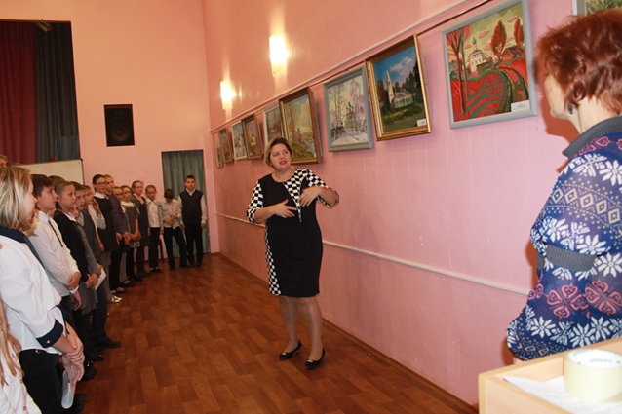
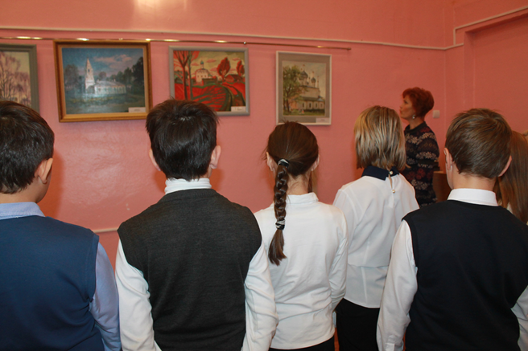
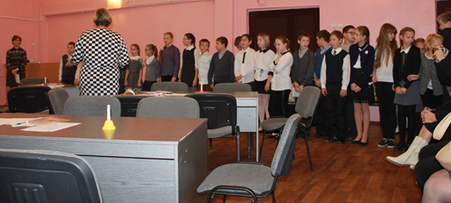
Введение в атмосферу музейной экспозиции

Slide 9
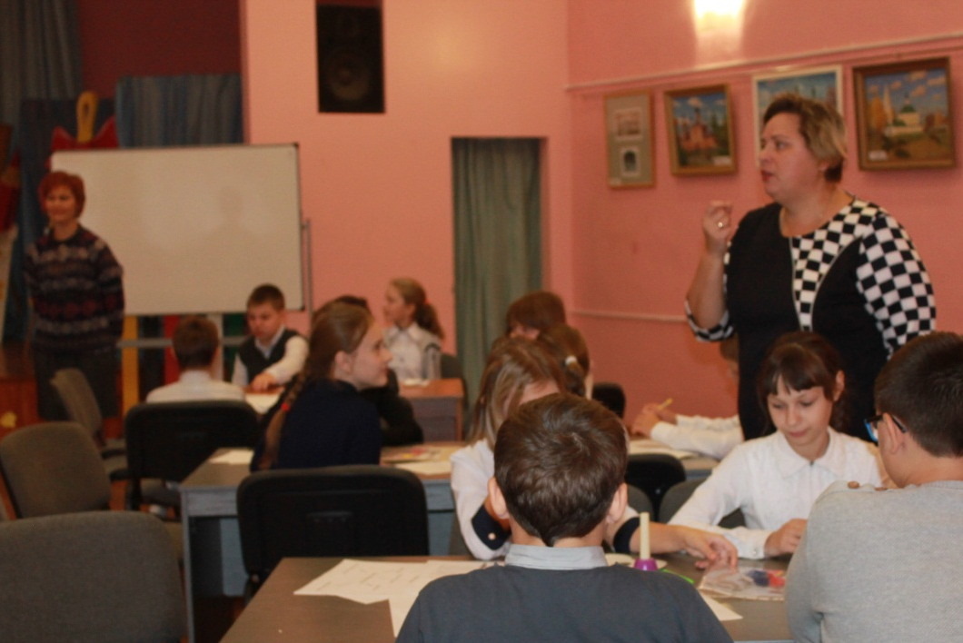
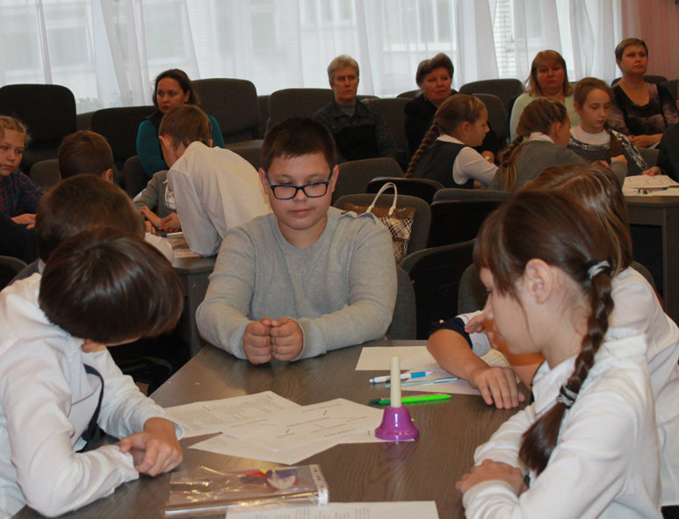
Организационный

Slide 10
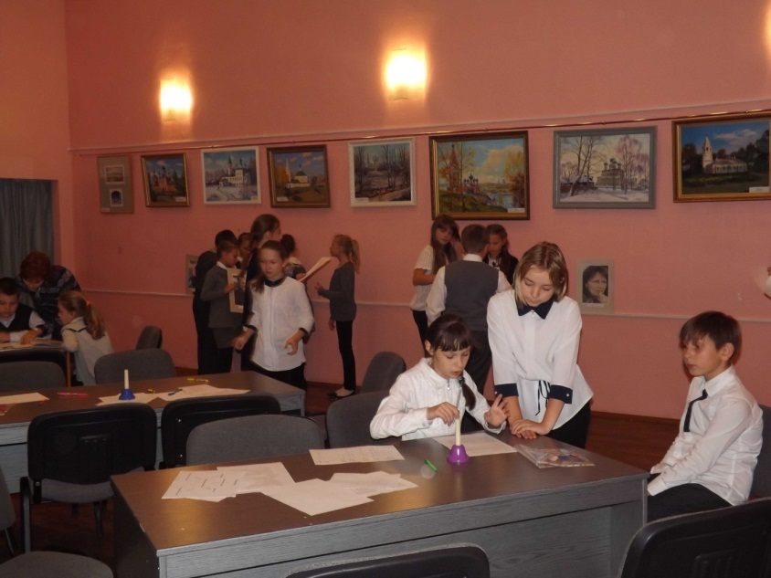
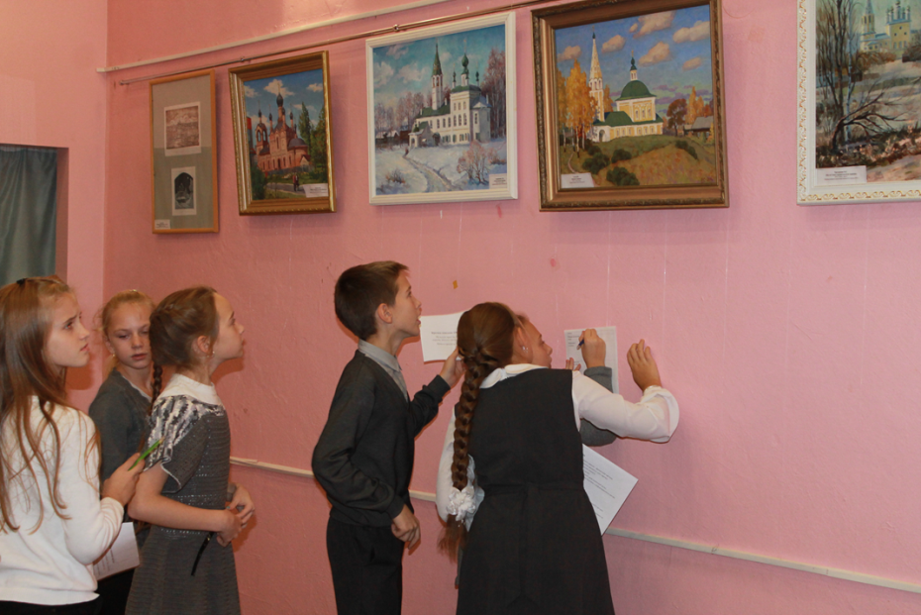
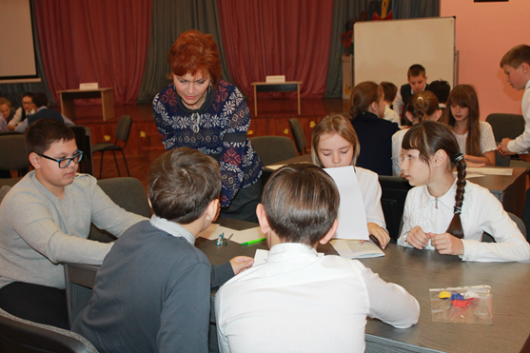
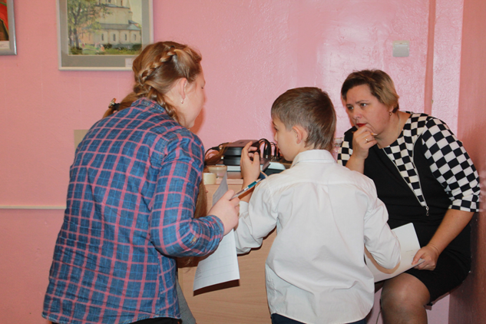
Коммуникация

Slide 11
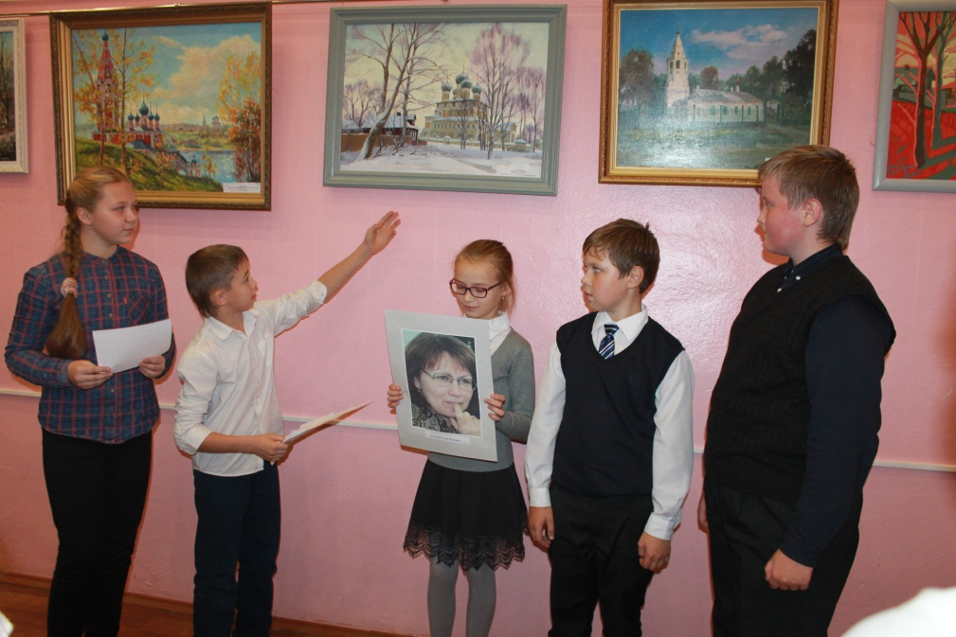
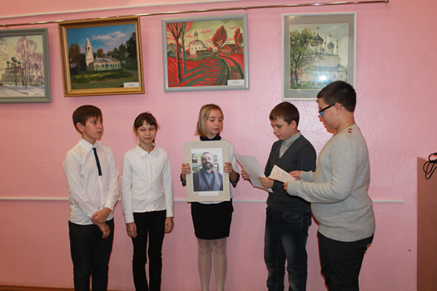
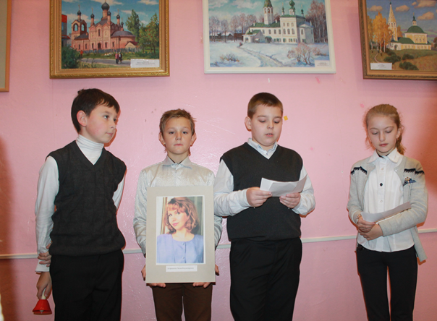
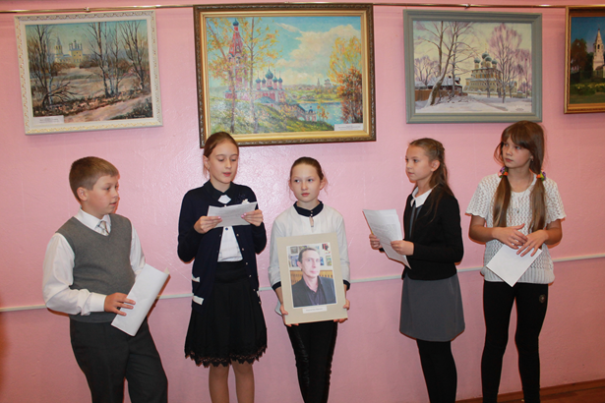
Презентация картины

Slide 12
Рефлексия
Промежуточная
Ребята, где вы себя ощутили в первые минуты занятия?
А вы хотите попробовать себя в роли экскурсоводов?
Что поможет достигнуть цели?
Выберите заключительную песню и обоснуйте её выбор

Slide 13
Рефлексия
Заключительная
1. В начале занятия у нас была цель: ….
2. Особенно хорошо мне удалось: …
3. В следующий раз я постараюсь сделать лучше:…
4.Оцени свой результат и выберите кружок соответствующего цвета. Затем приклейте его на палитру

Slide 14
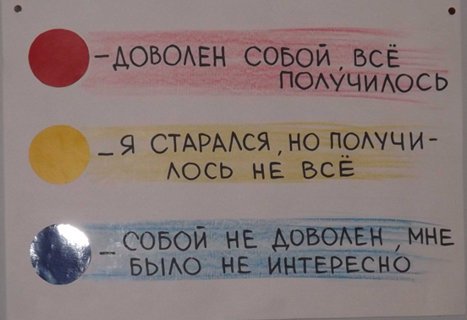

Slide 15


